Slide 1
SOSYOPIX
TEST ENGINEERING
BU SUNUM E-COMMERCE TEST MİMARİSİ ÜZERİNE TASLAK AMAÇLIDIR
E-COMMERCE TESTING
POSTMAN TESTING SAMPLES
JMETER TESTING SAMPLES

Slide 2
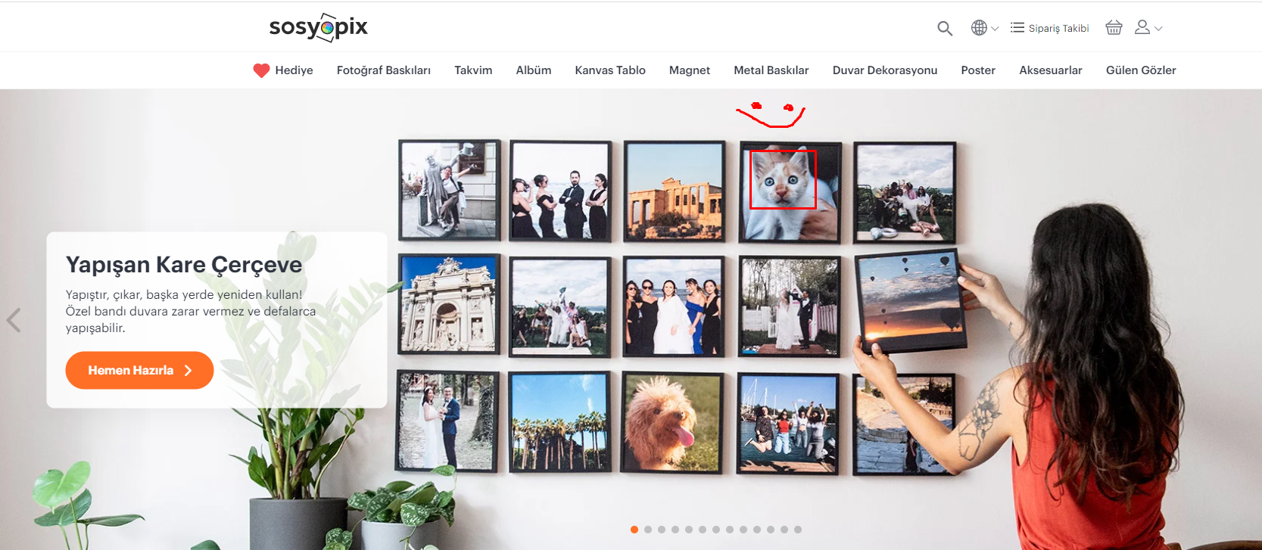
Resimdeki kedi çok tatlı☺

Slide 3


SOSYOPİX TEST MİMARİ KURGU
Sosyopix’e erişimimiz web ve mobil uygulamalardan üzerinde oluyor.
Web için tarayıcılardan, mobil olarak ise Android ve iOS cihazlardan sosyopix’e erişim sağlanmaktadır.
Sosyopix’i bir e-commerce uygulaması olarak ele aldığımızda test mimarizi e-commerce testing çerçevesinde inceleyebiliriz. E-Commerce testing bize der ki;(hepsini yazmadım, sunum sıkıcı olmasın☺)
Browser Compabilitiy
Session Management
Usability
Content Analysis
Internationalization
System Integration
Performance
Login and Security
Bir sonraki slaytta bu maddelere kısaca
Özetlemek isterim.

Slide 4

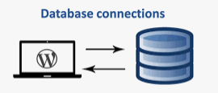


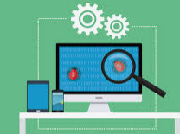

E-COMMERCE TESTING
Browser Compability
Browser compability aslında tarayıcı uyumu demek, yazılan web uygulamasınında Chrome, Safari, Mozilla veya IE tarayıcılarının farklı sürümlerinde düzgün çalışmasının kontrol edilmesi demek. Bütün tarayıcıların bütün sürümlerini test etmek tabi ki mümkün değildir ancak Google analytics üzerinde web uygulamasına en çok trafiğin hangi tarayıcılarda gelmesi analiz edilerek regression süit bu tarayıcılarda koşabilir.
2.Session Management
Session management testlerinde ise uygulamada gerek mobil ve gerek web uygulamasında login olan kullanıcın login olduktan sonraki session süresinde yaptığı işlemleri eksiksiz kaydedildiğini, bunu gerek uygulamayı consume eden kafka, spark gibi queue managerledan takip edilebileceği gibi backend makienlerine login olarak da izlemek mümkündür. Ve bu işlemlerde herhangi bir database insert var ise o database testini de gerçekleştirmek gerekir.

Slide 5
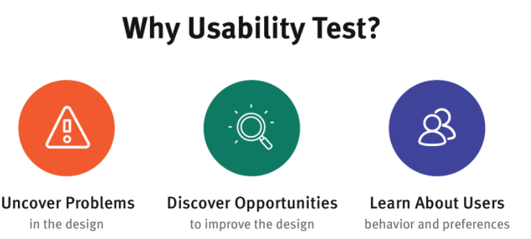

3.Usability
Usability aslında kullanışlılık, bu test aslında non-technic bir test türü denilebilir.
Yani gerek webte gerek mobilde kullanıcı sosyopixe geldiğinde ürüne hızlı erişebiliyor mu, hızlı sepete gidip ödemeyi hızlı yapabiliyor mu veya sitemap UX açısından uygun mu gibi konularda yapılan testler denilebilir.
UX testing çerçevesinden yaklaşılabilir. Amaç en hızlı ve en uygun şekilde müşteriye hizmet ver ve ödemeni al.
4. Content Analysis
Bu kapsamda ise uygulamalarda yayınlanan içerikler ve bunların
üzerine yapılan testlerdir.
Belki bir haftalık ya da günlük regression olmasa bile ortak verilecek bir kararla
Yayınlanan içeriklerde telif hakkı ihlali, argo içerik gibi içeriklerin kontrol edilmesi
Gerekebilir.
Ayrıca kişiselleştirme işlevleri de kapsama dahil edilebilir. Örneğin registered bir
Kullanıcının son aldığı siparişlere göre veya top3 count siparişlerine göre kullanıcı login olduğunda ona o siparişine göre banner ve friendly bir mesaj bastırabilir. Banner veya mesajın kullanıcıyı rahatsız etmeden veya uygulamada hareketini engellemeden verilmesi önemlidir. Bütün sayfayı kaplıyacak bir banner hoş olmaz. Çünkü önceki
iş deneyimlerimde BIP uygulamasında full page banner feature yaptırıldı, business baskısı altında sonuç ise hoş olmayan appstore ve playstore yorumları olmuştu.

Slide 6
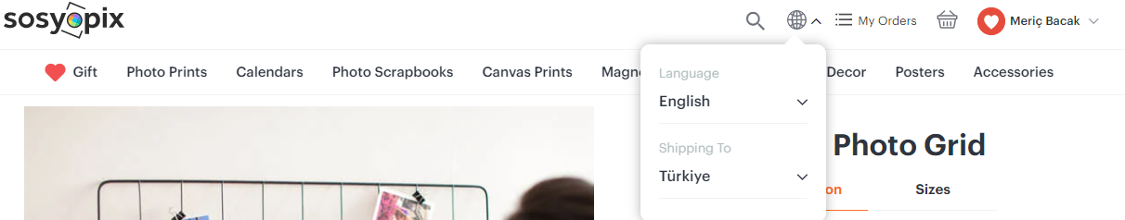
5.Internationalization
Birden farklı dilde front-end bazında uygulamanın fonksiyonlarının kontrol edilmesidir, diyebiliriz.
Örneğin ben dili «english» seçtiğimde de ürün kategorilerinden tutun da ödemenin yapılıp sipariş takibine kadar bütün süreçlerde front-endte bozulma yada aksama olmaması gerekir.
6.System Integration
İşte en önemli kısımlardan biri☺
Yani ben gerek backend gerek frontend feature da geliştirsem integration testinin pass olması gerekir, o feature’ın sahaya çıkabilmesi için.
Örneğin aksesuar kategorisi için backend geliştirmesi yapıldı sonuçta benim backend regressionum okey olsa bile integration test fail olursa geliştirme başarılıdır diyemeyiz, yani burada örnek ve detaylara girsek slaytlar yetmez ama kısaca veya kabaca bu şekilde örnek verebilrim. Örneğin dekoratif led alanlarda aksesuar ürünleri %10 indirimli gibi bir kampanya çıkacağında sonuçta bu ürünlerini alımını ve indirimi anlayacak backend yazılması gerekebilir bu da backend regression ihtiyacını doğurur, örneğin magnet alan birinin bu %10lik aksesuar indirimine dahil olmaması en basit feature use caselerden biridir diyebilirim.

Slide 7
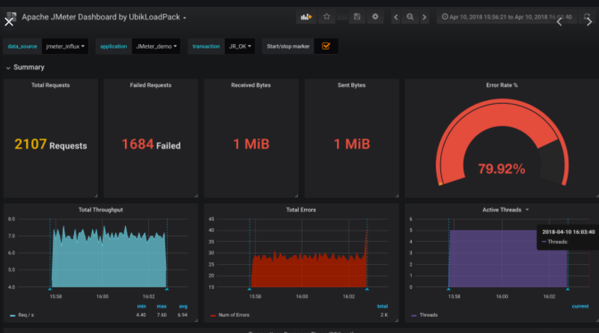
7.Performance Testing
Sevdiğim alanlardan ancak şimdiye kadar profesyonel olarak işin içinde yer alamadığım branşlardan biri.
Görev aldığım projelerde bu işi hep farklı ekipler üstlendi bana da mock servislerde jmeter jmx süitler oluşturmak kaldı diyebilirim.
Bu işin önemi ise özellikle yılbaşı, blackfriday, sosyopix için 14 Şubat gibi dönemlerde ani transaction artışlarında web servislerin dayanıklılığı test edilebilir. TPS eşik değerleri ölçülebilir, load balancer kurguları yapılablir.
Bu örnekte adamın işi zor☺
1684/2107 yaklaşık %80 error rate almış

Slide 8
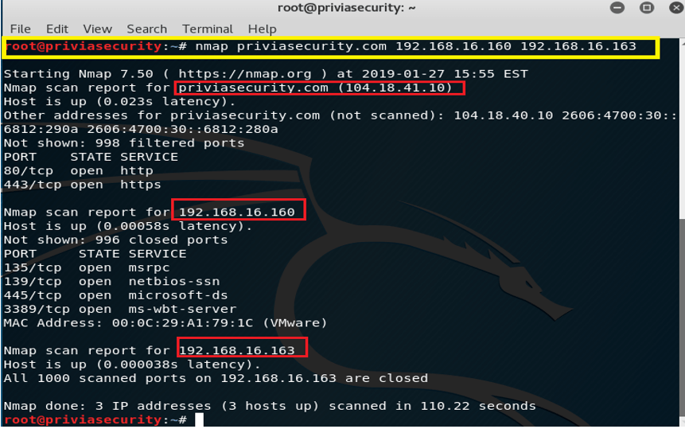
8. Login and Security
Aynı anda login kapasitesi,
penetration testler,
güvenli olmayan erişimlerin engellenmesi
Web attack
Gibi testler düşünebilir.
Penetration test için önceden bir deneyimim yok ancak internette free open source toollar gördüm örneğin «NMAP» bunlardan biri.
Buradaki yol haritası client ve backend developerlardan destek alarak güzel bir security test suite oluşturulabilirim
Tool kararını da ortak alabliliriz.
https://www.priviasecurity.com/nmap-nedir-part-3-3/

Slide 9
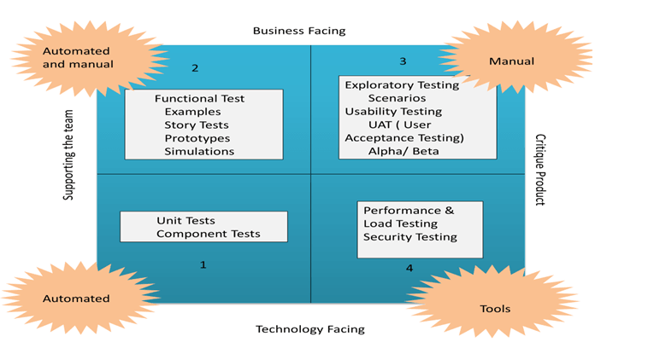
Genel Tahmini Test Mimarisi
Upcoming Feature
Web ve Mobil Clients için Regression UI otomasyonu
Mobil Client Functional Test
Web Client Functional Tests
Backend Fuctional Tests
Web Servis Functional Tests
Performance Tests
Web Client UI Regression Modulleri için Selenium
Mobil Client UI Regression Modulleri için Selenium
Backend Modulleri için Dinamik Jmeter ve Postman Regresion Suites özellikle Web Servislerimiz için
Her test aşamasından sonra jira ve confluence dökümantasyon,
Dinamik Test Bilgi Kütüphanesi,
Kayıt altına alına Functional Cases
Güncellenen Regression Suite
Özet
Test Taktik
Planımız

Slide 10
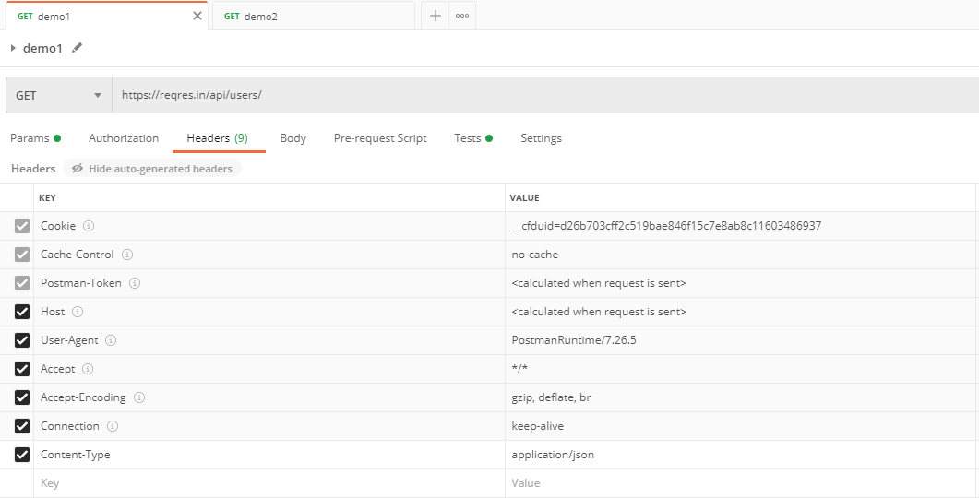
POSTMAN WEB SERVICE TESTING SUIT
Basit bir mock get isteği

Slide 11
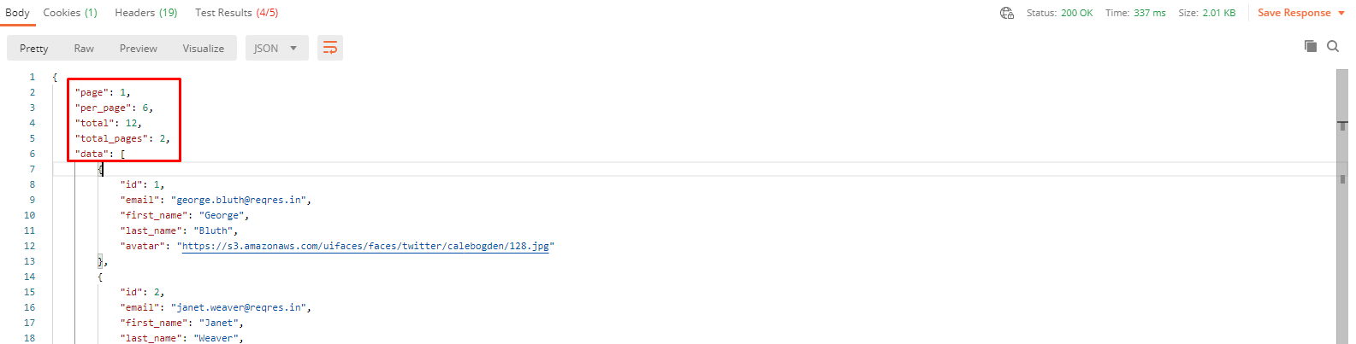
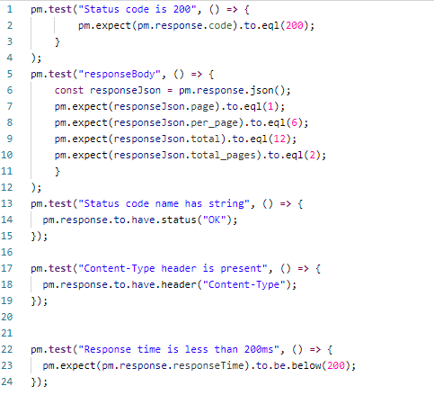
Burada page,per_page,total ve total_pages objeleri kontrol edilecek.
Ayrıca response süresi, status ok string ve code değeleri, content-type
header da kontrol edilecek.
Yandaki resimde bu kontrol için pm.test kütüphanesinin bize sunduğu methodlar
Kullanarak kısa bir demo hazırladım, ek olarak Runner ile iterasyon sayımızı belir-
Leyerek web servicin 100 adet trx içinde ne kadar başarısız döndüğünü de
Kontrol edebiliriz.
Collection ve Runner çıktılarını sizinle paylaşıyor olacağım, dilerseniz oradan
Daha detaylı inceleyebilirsiniz.

Slide 12
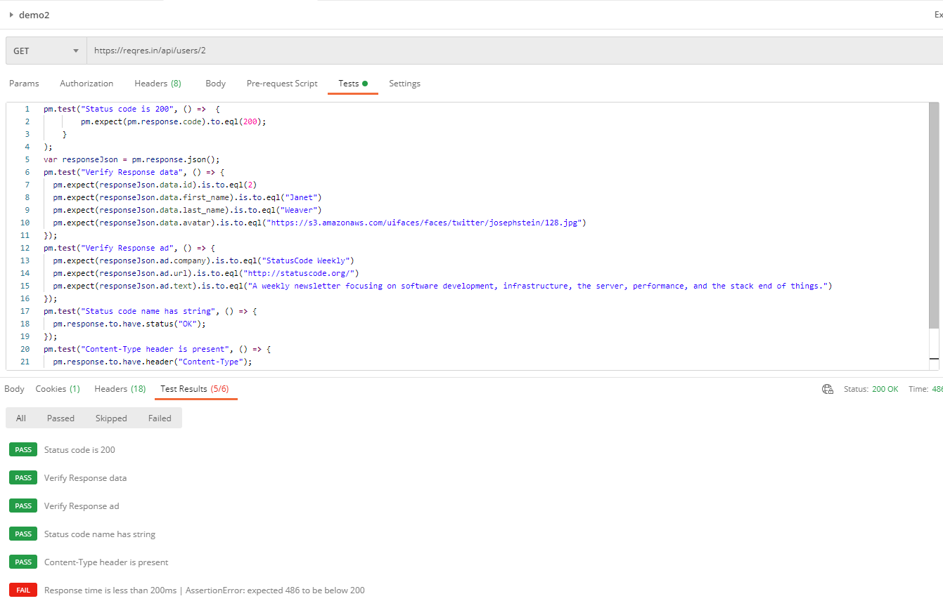
Burada demo2 request için response testleri görüntülenmiştir.

Slide 13
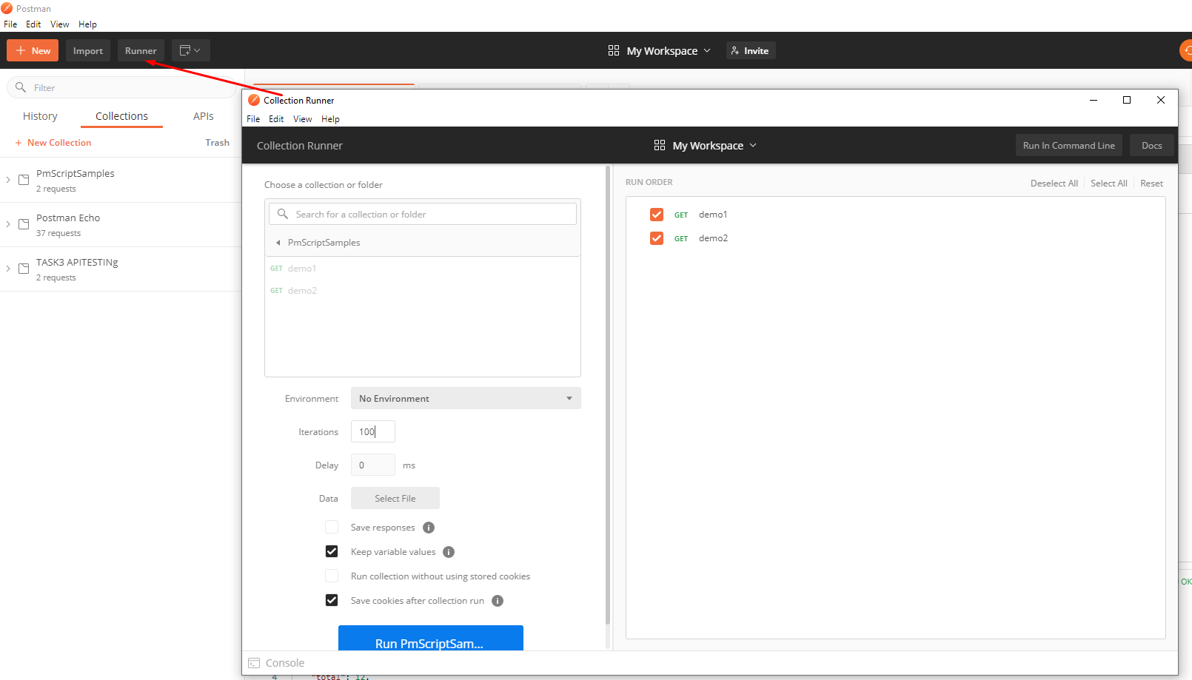

Slide 14
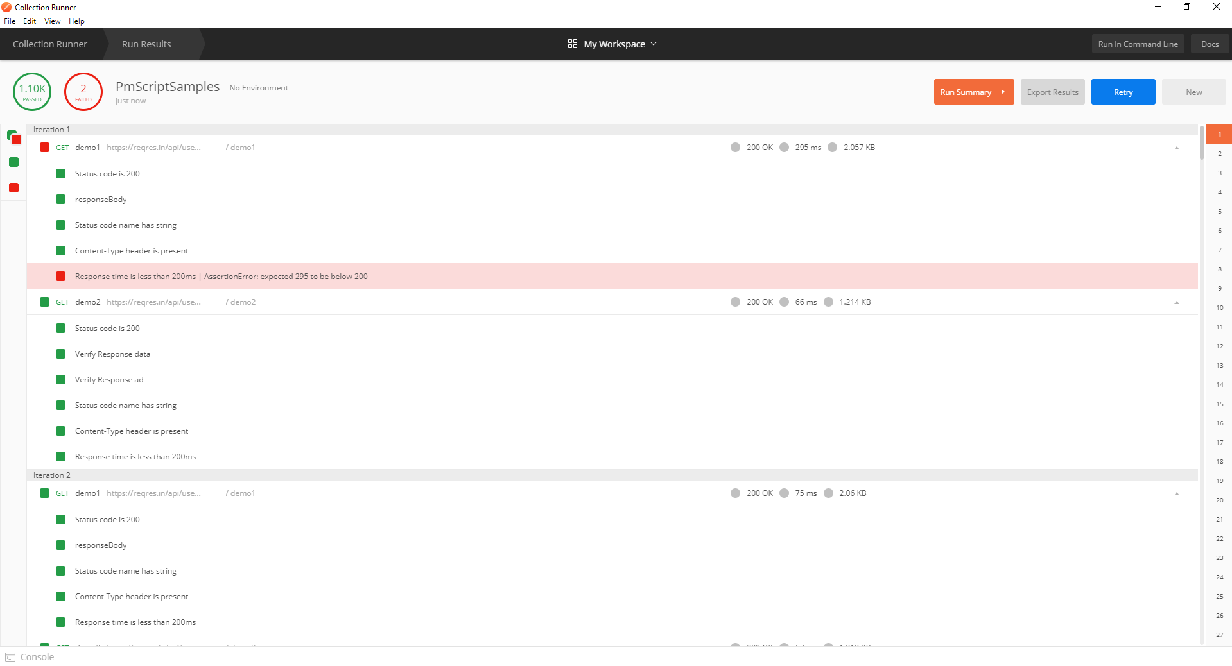
Ve 100’lük iterasyon çıktısı
2 kere response time 200ms üzerine çıkmış
İki collection toplam 11 case vardı, 11*100=1100
İki fail varsa fail oranı bu mock web servisler için 0,0018

Slide 15
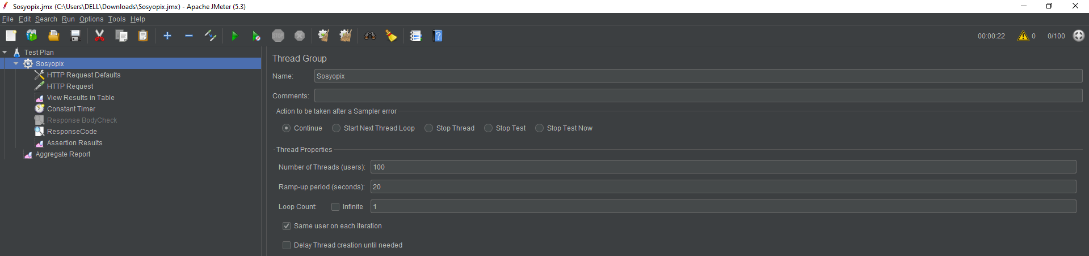
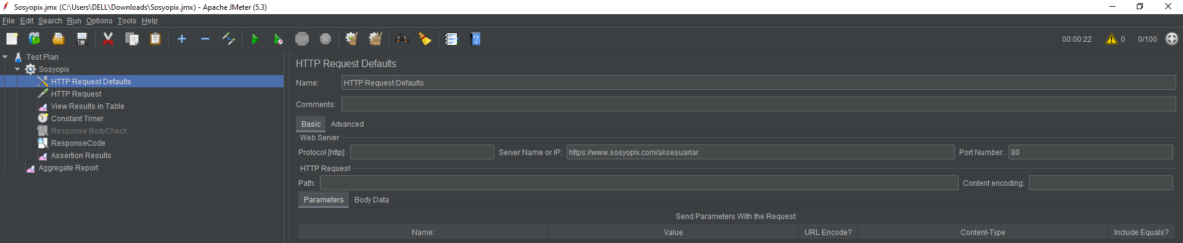
JMETER DEMO
20 saniyede 100 threadlik bir set oluşturmak istedim, sosyopix ana sayfa

Slide 16
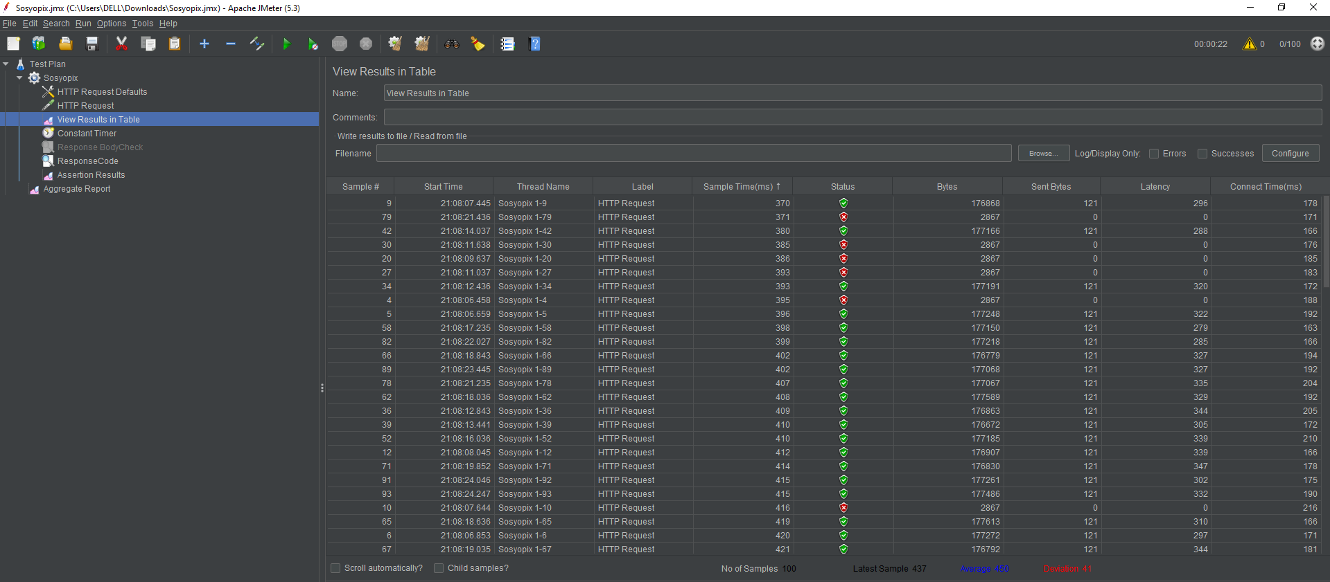
View results in Table üzerinden
hangi threadlerin başarısız/başarılı bittiğini
Sample time sürelerini
Gibi değerleri görüntüleyebiliyoruz.

Slide 17
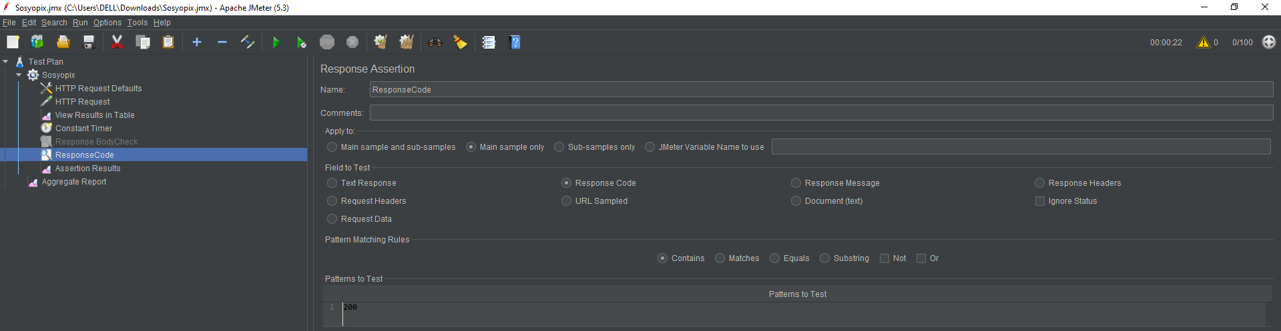
Sosyopix Thread Grubuna Responce Code 200 kontrolü eklenerek Assertion Result ile 100lük setten başarız olanları görebilir,
Aggregate Report ile error oranı incelenbilir.
Sosyopix.jmx file sizinle paylaşacağım, sunumda yer alan kontrol ve detayları jmeter’den jmx file açarak dilerseniz daha detaylı incelyebilirsiniz.

Slide 18
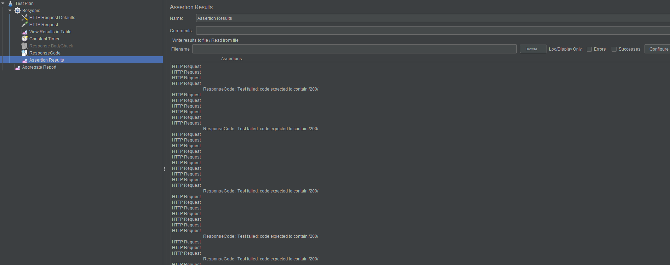
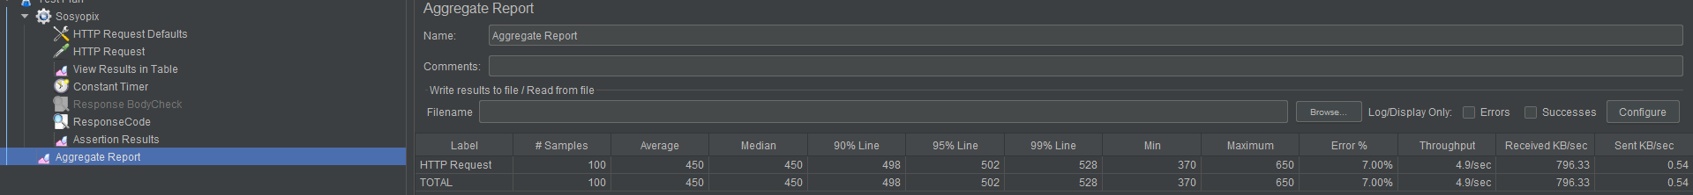
%7 fail oranımız var

Slide 19
TEŞEKKÜRLER

